Slide 1
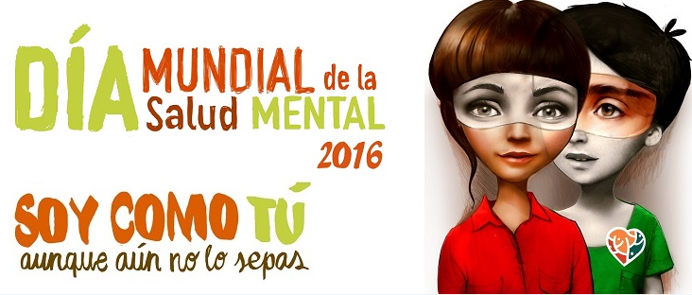

Slide 2
OCTUBRE 2016
LUNES | MARTES | MIÉRC. | JUEVES | VIERNES | SÁBADO | DOMINGO
10 DIA MUNDIAL SM MESA INFORMATIVA HORA: 9.30- 13.00 h Lugar: Plaça de Baix Y LECTURA MANIFIESTO HORA: 12.00 h LUGAR: Plaça de Baix | 11 | 12 | 13 | 14 | 15 | 16 JORNADA DE CONVIVENCIA HORA: A partir 11.00 h LUGAR: C. Salesianos Elche (Matola)
CHARLA SENSIBILIZACIÓN I.E.S. MACIÁ VERA CREVILLENT HORA: 13.00- 14.30 Lugar: I.E.S Maciá Abela

Slide 3
OCTUBRE 2016
LUNES | MARTES | MIÉRC | JUEV. | VIERN. | SÁBADO | DOMINGO
17 CHARLA DIFUSIÓN /CAPTACIÓN HORA: 18.00H LUGAR: ASOC. DISCAPACITADOS FISICOS CREVILLENT | 18 CHARLA SENSIBILIZ. EN I.E.S. LUGAR: ELCHE | 19 | 20 | 21 | 22 | 23 EVENTO BENÉFICO MUSICAL: “EN BUENA COMPAÑÍA” ASOC. ARTÍSTICA TOMÁS FERRANDO HORA: 18.00H LUGAR: GRAN TEATRO

Slide 4
LUNES | MARTES | MIÉRC. | JUEVES | VIERNES | SÁBADO | DOMINGO
24 CHARLA DIFUSIÓN CAPTACIÓN LUGAR: ASOCIACION DE VECINOS ELCHE | 25 | 26 | 27 CHARLA INFORMAT. ESCUELA DE FAMILIAS HORA: 19.00H LUGAR: I.E.S MACIA ABELA. CREVILLENT | 28 CAMPEONATO FUTBOL HORA: 11.00H LUGAR: CIUDAD DEPORTIVA CAMPO Nº 6 | 29 | 30

Slide 5
IMPORTANCIA DE SALUD MENTAL EN CIFRAS:
A NIVEL MUNDIAL, SEGÚN LA OMS:
1 de cada 4 personas tiene trastorno mental a lo largo de su vida.

Slide 6
IMPORTANCIA DE SALUD MENTAL EN CIFRAS: EN ESPAÑA, SEGÚN EL SISTEMA NACIONAL DE SALUD 2009-2013, EN TORNO A:
El 19’5% de población ha padecido un trastorno mental a lo largo de su vida
El 9% tiene algún tipo de trastorno mental y en el caso de E.M. grave, en torno al 2’5-3% de la población.
La prevalencia de mala salud mental, es mayor en mujeres de clases desfavorecidas y entre hombres y mujeres con menor nivel de estudios.

